Slide 1
Jiří z Poděbrad
Andy, Nela, Jony, Dimi, Maty

Slide 2
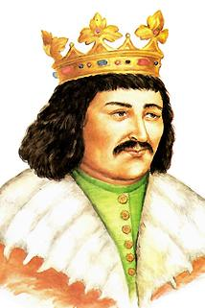
Dětství
Narodil se 1420 23. Dubna.
Jeho otcem byl husitský válečník Viktorín z Poděbrad a jeho matka je Anna z Vartemberka.
Jeho kmotr byl Jan Žižka

Slide 3
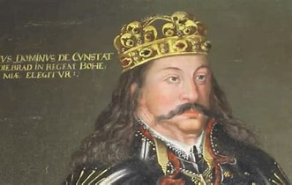
Dospělost
Byl dvakrát ženatý, jeho první manželkou byla Kunhuta ze Šternberka, ze kterou měl několik dětí.
Po její smrti se oženil s Johanou z Rožmitálu.
Stal se významným politikem a státníkem.
Během své dospělosti se Jiří z Poděbrad také vyznamenal jako vojevůdce.
Jiří z Poděbrad byl významným svými snahami o sjednocení českých zemí a o upevnění královské moci.

Slide 4
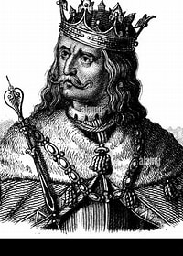
Úspěchy
Zvolení českým králem: Jedním z největších úspěchů Jiřího z Poděbrad bylo jeho zvolení českým králem v roce 1458. Tento krok byl důležitým milníkem v českých dějinách a znamenal začátek jeho vlády, která měla trvat až do jeho smrti.

Slide 5
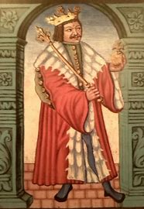
Zajímavosti
Alžběta Lucemburská si vzala za manžela Albrechta Habsburského a měla s ním syna Ladislava.
Ten se narodil 4. měsíce po smrti svého otce.
Proto je nazýván Ladislav Pohrobek.
Zemským správcem se stal právě Jiří z Poděbrad.
Šlechta na trůn dosadila Ladislava Pohrobka, po dobu jeho nezletilosti Jiřík spravoval zem.
Ladislav však ve věku 17let zemřel.
Jiřího z Poděbrad obviňovali, že Jiříkova žena nebo on Ladislava otrávili měl na těle podivné skvrny, ale vinou byla zákeřná nemoc leukemie.
Lidé ji tenkrát neznali.
A tak se Jiřík stal ze zemského správce na nějakou dobu (11let) českým králem a rod Habsburků musí opět zase na chvíli počkat!

Slide 6
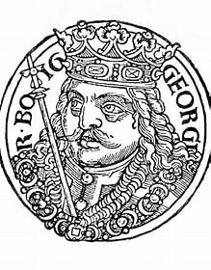
Smrt
Jiří z Poděbrad zemřel 22. 3. 1471 ve věku 62 let . Jeho smrt byla důležitou událostí v českých dějinách, která ovlivnila politickou situaci v zemi. Existuje několik teorií ohledně příčin jeho úmrtí:
Na stáří
Otrávení

Slide 7
Malý kvíz na konec
Kdy zemřel Jiří z Poděbrad?
Kdy se narodil Jiří z Poděbrad?
Koho měl za ženy

Slide 8
Děkujeme za pozornost

